Slide 1

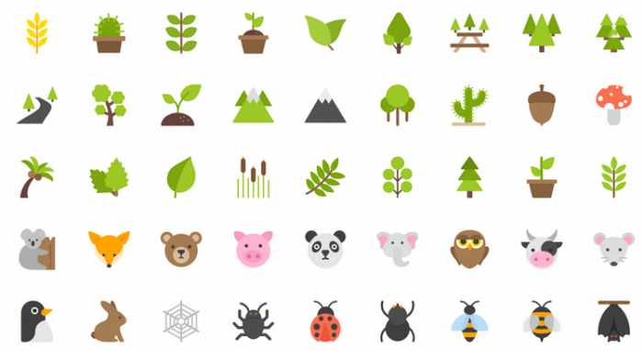

1.1 Biodiversidad, Recursos Naturales y Servicios Ambientales.
UNIDAD 1
1.1.2 SOCIEDAD Y RECURSOS NATURALES
B) RECURSOS NATURALES

Slide 2
DIFERENCIA ENTRE SERVICIOS AMBIENTALES Y RECURSOS NATURALES
UNIDAD 1
CAPITAL NATURAL
RECURSOS
SERVICIOS AMBIENTALES
BIODIVERSIDAD
SERVICIOS AMBIENTALES Y RN
COSTAS

Slide 3




b.1 Servicios ambientales:
Conjunto de elementos que la sociedad obtiene la biodiversidad, clasificados en 4 tipos:
UNIDAD 1
TIPO | DEFINICIÓN | EJEMPLOS
DE APROVISIONAMIENTO O SUMINISTRO | Productos que se obtienen de los ecosistemas.
DE REGULACIÓN | Beneficios obtenidos a partir de la regulación de los procesos de los ecosistemas.
CULTURALES | Beneficios intangibles que se obtienen de los ecosistemas.
SOPORTE | Servicios necesarios para la producción de todos los demás servicios ambientales.
Alimentos
Agua
Madera
Combustibles
Fibras
Bioquímicos
Recursos genéticos
Clima
Control de enfermedades
Purificación de agua
Polinización
SERVICIOS AMBIENTALES Y RN
Enriquecimiento espiritual
Recreativo
Ecoturismo
Educativo
patrimonio
PARA OBTENER LOS SERVICIOS AMBIENTALES
ES NECESARIO QUE EXISTA UN EQUILIBRIO ENTRE ECOSISTEMAS.
Formación de suelo
Ciclo del agua
Ciclo de oxigeno

Slide 4
b.2 RECURSOS NATURALES:
UNIDAD 1
Son una clasificación de los servicios de aprovisionamiento o suministro y que constituyen la base material del desarrollo de las sociedades humanas (SEMARNAT, 2016).
Recursos naturales
Continuos o inagotables
No renovables
Renovables
SERVICIOS AMBIENTALES Y RN

Slide 5
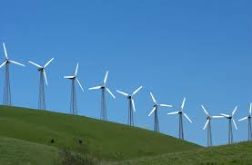
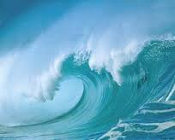
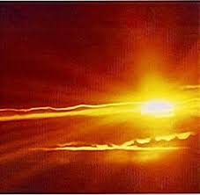
Continuos o inagotables
UNIDAD 1
Fuentes de energía que son inagotables.
EÓLICO
OCEÁNICO
SOLAR
SERVICIOS AMBIENTALES Y RN

Slide 6
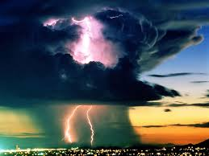
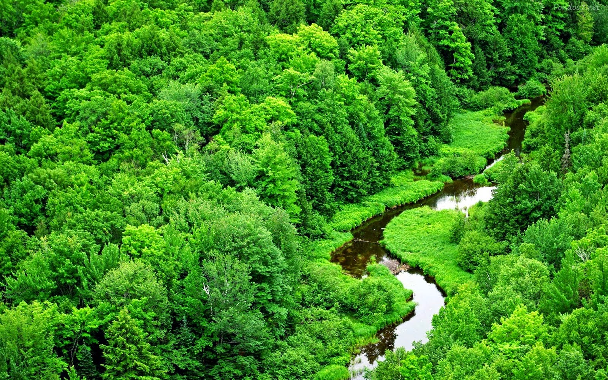
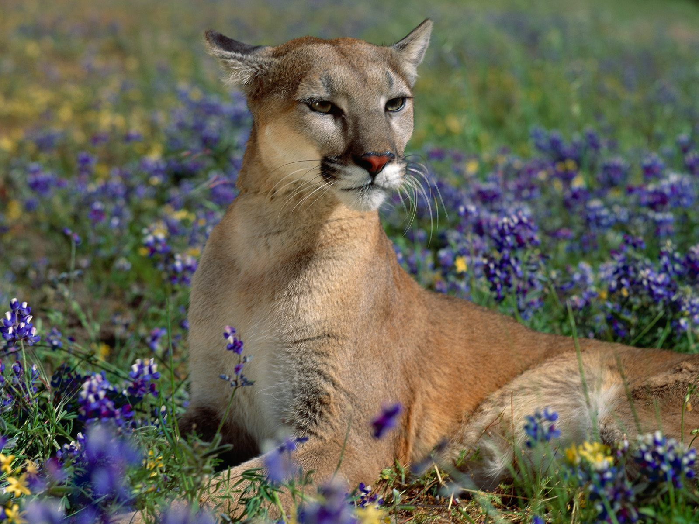
Renovables
Son los recursos que pueden regenerarse mediante procesos naturales, siempre y cuando no se sobrepase su capacidad de regeneración.
UNIDAD 1
FIJOS O AUTORENOVABLES
VEGETACIÓN
FLORA Y FAUNA
SERVICIOS AMBIENTALES Y RN
O
CLIMA
H2O
SUELO

Slide 7
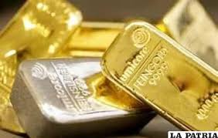
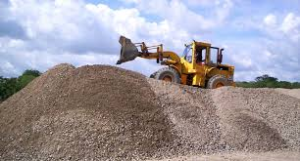
No renovables
Son aquellos que una vez consumidos no pueden regenerarse.
UNIDAD 1
METÁLICOS
NO METÁLICOS
SERVICIOS AMBIENTALES Y RN
ORO
ARENA
GRAVA
PIEDRAS
GAS NATURAL
ARCILLAS
PETROLEO
PLATA
COBRE

Slide 8

Escribe algunos productos que utilizas en la vida diaria y que proceden de recursos naturales .
UNIDAD 1
Lugar donde lo utilizas | Producto | Ecosistema del que proviene y tipo de recurso. | USO | DESECHO | ¿QUÉ HARÍAS CON EL DESECHO?
Casa
Escuela
Comunidad
SERVICIOS AMBIENTALES Y RN

Slide 9
b.3 CICLO DE VIDA DE LOS RECURSOS NATURALES.
UNIDAD 1
1. Extracción
2.Proceso de fabricación
3. Distribución y transporte
4. Reciclaje
5. Gestión de residuos
SERVICIOS AMBIENTALES Y RN

Slide 10

UNIDAD 1
Referencias bibliográficas del tema
SEMARNAT (2016). Nuestro Ambiente. Secretaría de Medio Ambiente y Recursos Naturales. México. Disponible en: https://www.gob.mx/semarnat/articulos/nuestro-ambiente-128163?idiom=es
Speranza, A. (2006). Ecología profunda y autorrealización. Introducción a a filosofía ecológica de Arne Naess. Buenos Aires. Biblos. ISBN 950-786-526-8

